Slide 1
Развитие фонематических процессов у детей дошкольного возраста через дидактические игры и игровые упражнения
учитель-логопед МБДОУ «Детский сад комбинированного вида №10 «Золотой ключик» Шимко Т.В.

Slide 2
Роль фонематических процессов в развитии речи
Нарушение фонематического восприятия приводит к тому, что ребёнок не воспринимает на слух (не дифференцирует) близкие по звучанию или сходные по артикуляции звуки речи. Его словарь не пополняется теми словами, в состав которых входят трудноразличимые звуки. Ребёнок постепенно начинает отставать от возрастной нормы.
Нарушение фонематического восприятия мешает детям овладеть в нужной степени словарным запасом и грамматическим строем, тормозит развитие связной речи.

Slide 3
Только при планомерной работе по развитию фонематических процессов дети воспринимают и различают окончания слов, приставки, общие суффиксы, выделяют предлоги в предложении и т.д., что так важно при формировании навыков чтения и письма.
Умение слышать каждый отдельный звук в слове, чётко отделять его от рядом стоящего, знать из каких звуков состоит слово, то есть умение анализировать звуковой состав слова, является важнейшей предпосылкой для правильного обучения грамоте.

Slide 4
Теоретическая база
Фонема – это не просто звук, а значащий звук. Л.С. Выготский обратил внимание и на восприятие фонем. Он считал, что «всякая фонема воспринимается и воспроизводится как фонема на фоне фонем, т.е. восприятие фонемы происходит только на фоне человеческой речи». Основной закон восприятия фонем – закон восприятия звучащей стороны речи.

Slide 5
Фонематические процессы включают в себя:
- фонематический слух
- фонематическое восприятие
- фонематические представления

Slide 6
«фонематический слух» включает в себя 3 речевые операции:
• способность слышать есть данный звук в слове или нет; • способность различать слова, в которые входят одни и те же фонемы, расположенные в разной последовательности; • способность различать близко звучащие, но разные по значению слова.

Slide 7
«фонематическое восприятие» включает в себя 3 операции:
• умение определять линейную последовательность звуков в слове; • умение определять позицию звука в слове по отношению к его началу, середине или концу; • осознание или подсчет количества звуков в слове.

Slide 8
«фонемный анализ» включает в себя:
• выяснение порядка следования фонем в слове; • установление различительной функции фонем; • выделение основных фонематических противопоставлений, свойственных данному языку.

Slide 9
Этапы развития фонематического восприятия
1. Развитие неречевого слуха.
На этом этапе проводятся упражнения на различение неречевых звуков. Такие упражнения способствуют развитию слуховой памяти и слухового внимания, без чего невозможно научить ребёнка вслушиваться в речь окружающих и дифференцировать фонемы. В это время работает физический слух.
Упражнения включают задания на распознание:
• звучащих инструментов (губная гармошка, свисток, дудочка); • звучащих предметов (крупа в коробках, погремушки, шелест листьев, шуршание бумаги); • действий предметов (хлопанье, скрип, свист, стуки, звуки транспорта).

Slide 10
2. Развитие речевого слуха.
• Различение одинаковых слов, фраз, звукокомплексов и звуков по высоте, силе и тембру голоса • Различение слов, близких по звуковому составу • Дифференциация слогов • Дифференциация фонем
Игра «Узнай свой голос». Записать на диктофон голоса близких людей и голос самого ребёнка. Прослушать голоса и попросить его угадать, кто сейчас говорит.
Игра «Три медведя». Ребёнок отгадывает за кого из героев сказки говорит взрослый. Более сложный вариант: малыш сам говорит за трёх медведей, изменяя высоту голоса.

Slide 11
3. Развитие навыка элементарного звукового анализа и синтеза.
Этот этап имеет определённую последовательность:
• Определение количества слогов в словах разной сложности • Выделение в звуковом потоке гласного, затем согласного звука • Выделение из слога гласного, затем согласного звука • Выделение первого и последнего звука в слове • Выделение слова с предложенным звуком из группы слов или из предложения • Определение места, количества, последовательности звуков в слове • Творческие задания (например, придумать слова с заданными звуками)

Slide 12
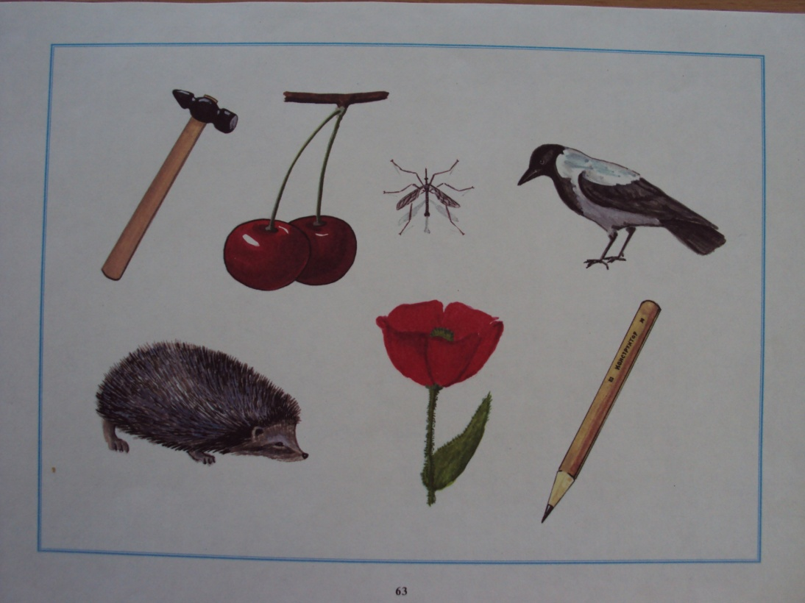
Выделение звука на фоне слова
Цель: ребёнок должен внимательно посмотреть на картинку и найти предметы, в названии которых есть заданный звук.

Slide 13
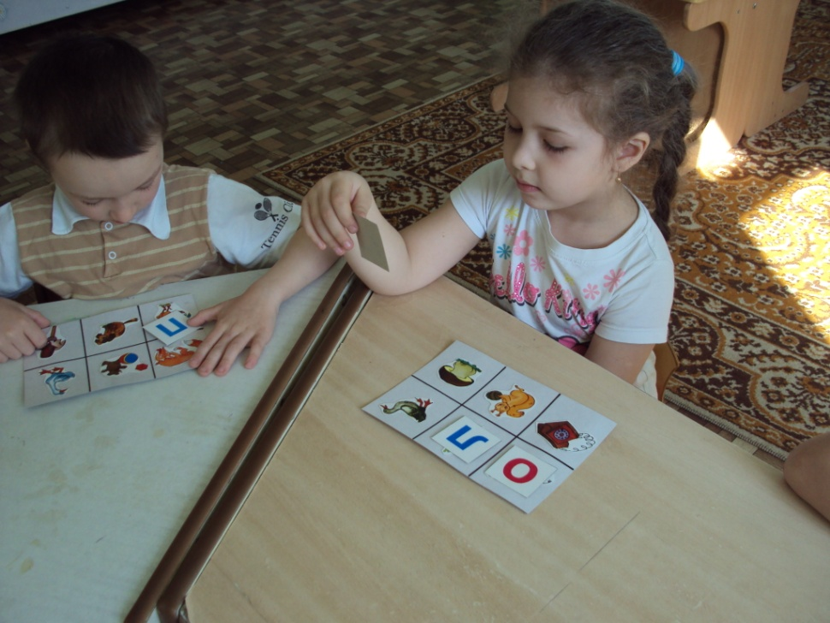
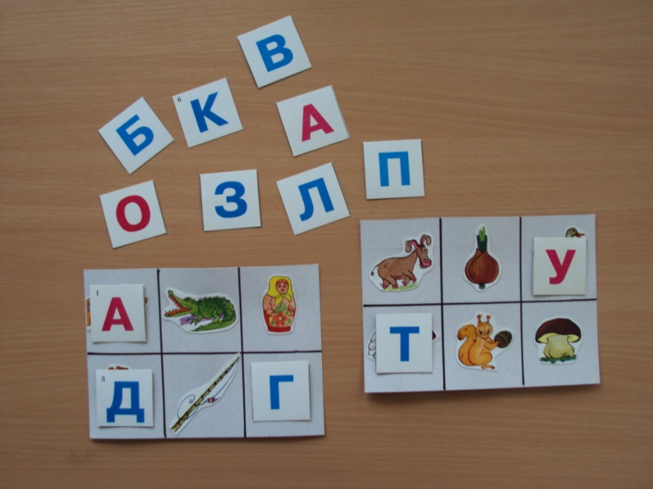
«Лото» Цель: учить выделять первый звук в словах.

Slide 14
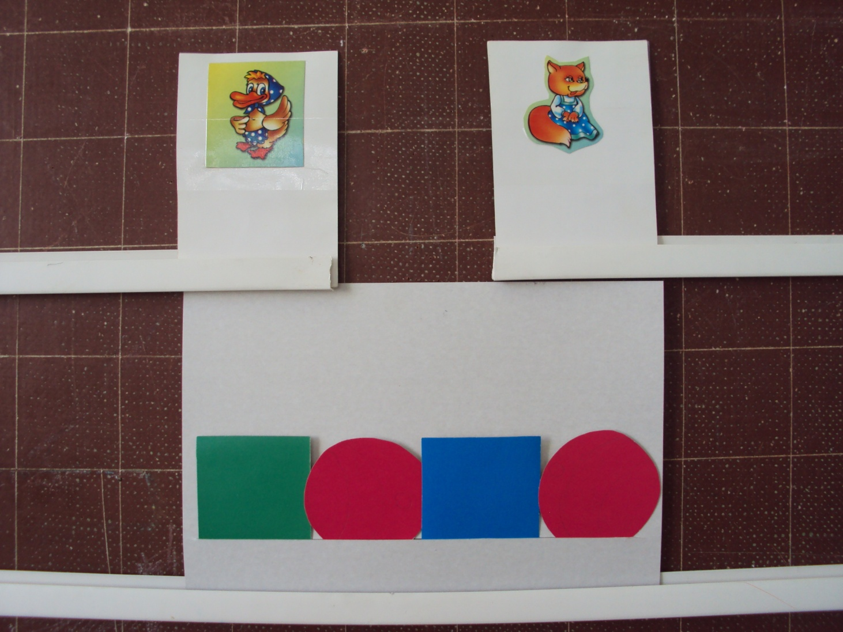
«Какое слово спряталось?» Цель: учить определять слово по количеству звуков в слове и их последовательности.

Slide 15
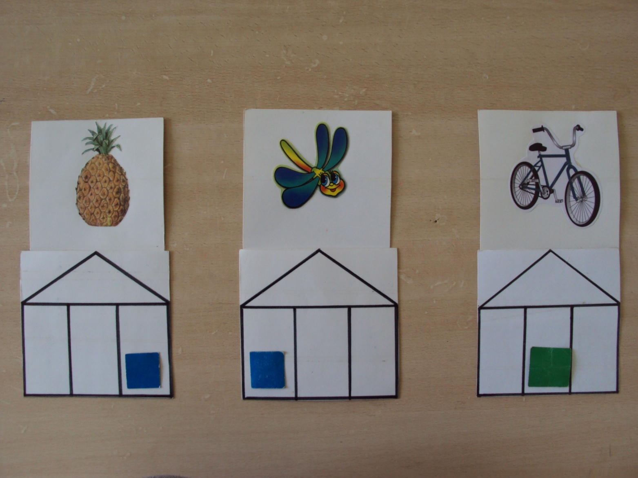
«Найди место звука в слове» Цель: развивать умение определять позицию звука в слове (начало, середина, конец).

Slide 16
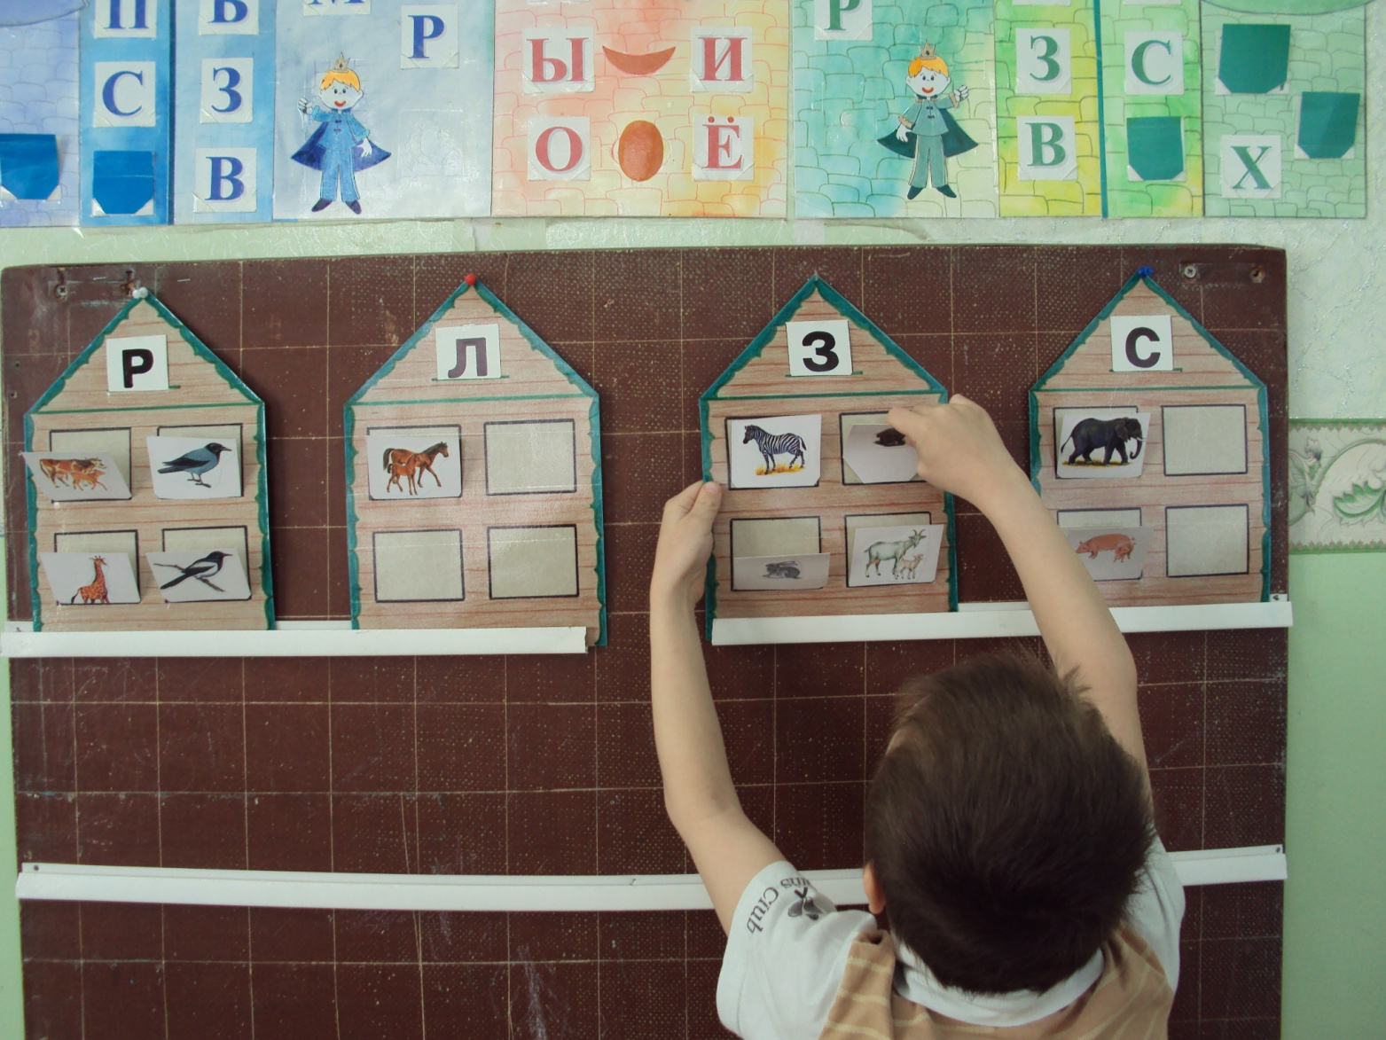
«Кто в домике живёт?» Цель: упражнять детей в подборе слов с определённым звуком.

Slide 17
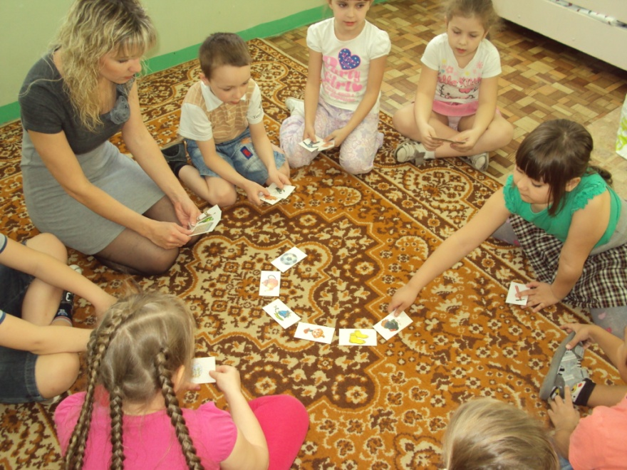
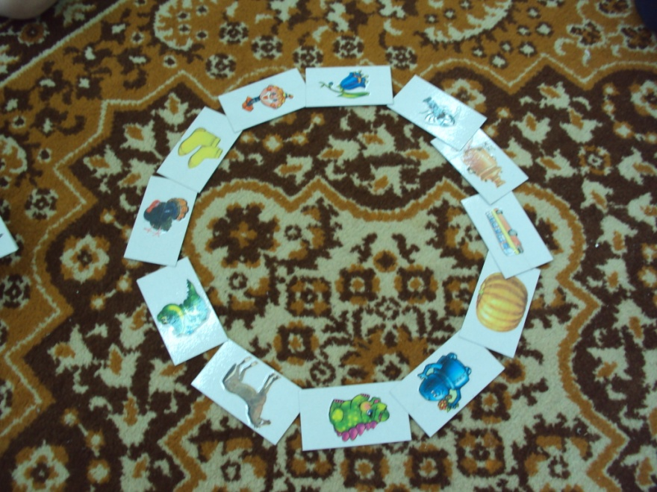
«Домино» Цель: учить выделять первый и последний звук в словах и составлять цепочку из слов.

Slide 18
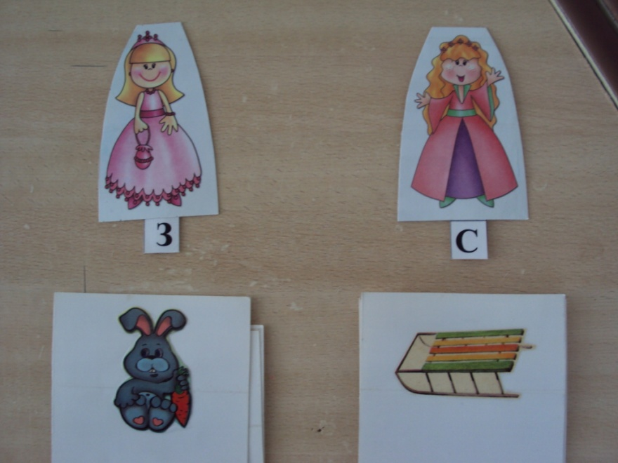
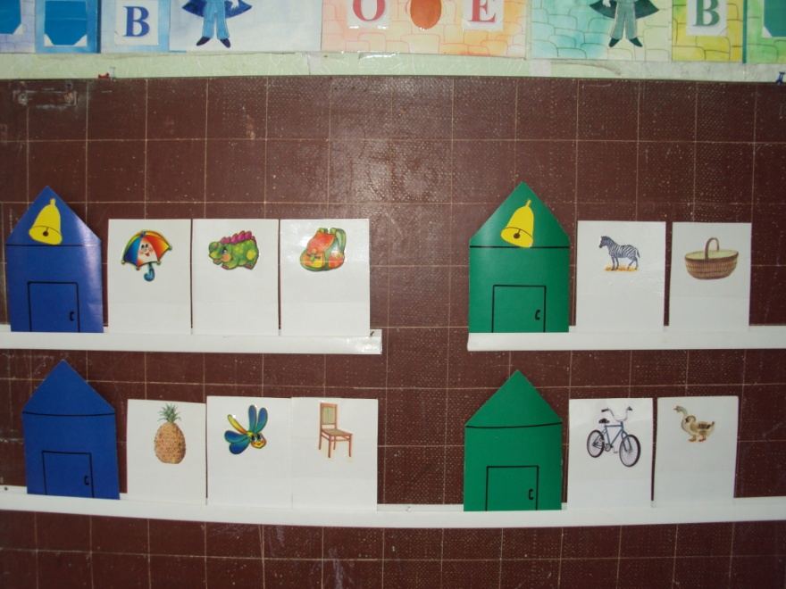
«Подари подарок кукле» «Посели слова по домикам» Цель: упражнять детей в дифференциации парных звуков.

Slide 19
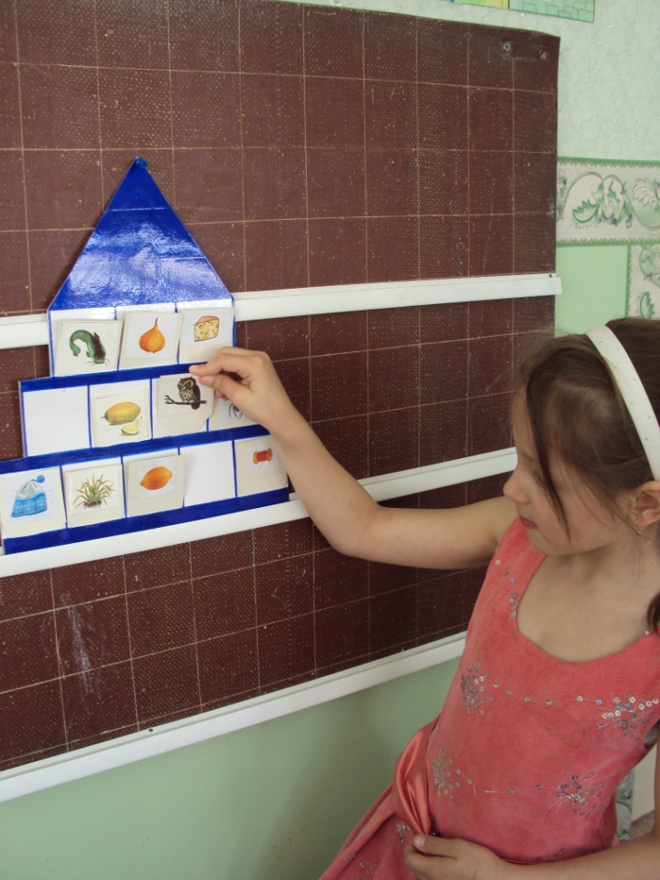
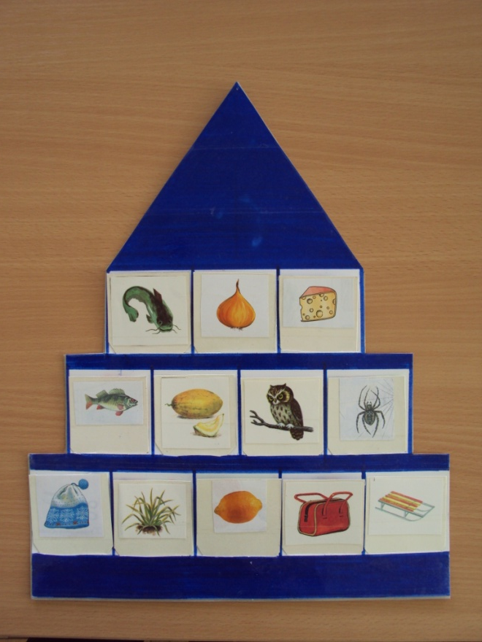
«Построим пирамиду» Цель: учить определять количество звуков в слове.

Slide 20
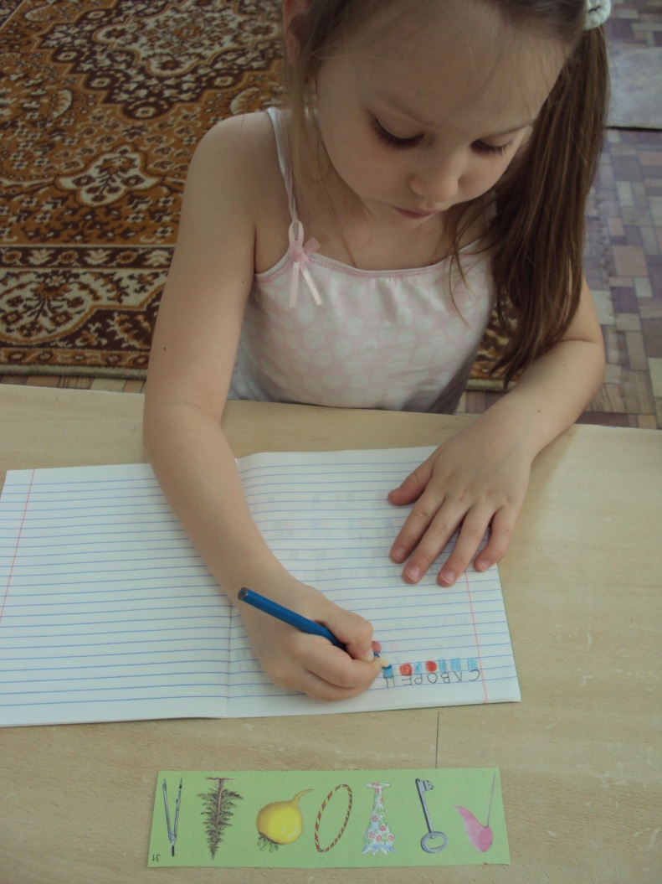
«Отгадай слово» Цель: закреплять умение определять первый, последний, второй, третий звуки в словах, а также составлять из них слова.

Slide 21
Проведение специальных игр и упражнений будет способствовать развитию фонематических процессов, что является основой для дальнейшего успешного обучения в школе.

